Slide 1
ソースコードのグラフ表現を利用した 深層学習によるコーディングの 専門性の判定手法
大阪大学大学院情報科学研究科
松井 智寛，松下 誠，井上 克郎

Slide 2
背景
コーディングの専門性を知りたい
企業はコーディングの専門性が優れた開発者を採用し，プロジェクトに配置できる
Google等の技術系の企業では採用の場面でコーディングの課題が実施されている[1]
人による評価はコストが高くなる
コーディングの専門性の判定は難しい
経験年数で一概に判定することはできない[2]
採用決定を間違えた場合のコストは年棒の10倍になる[3]
[1] Gayle Laakmann McDowell: “Cracking the coding interview: 189 programming questions and solutions”, 2015
[2] Sebastian Baltes :”Towards a Theory of Software Development Expertise”, ESEC/FSE 2018
[3] Martin S. Bressler :” Building the winning organization through high-impact hiring”, Journal of Management and Marketing Research, Vol. 15, 2014

Slide 3
既存手法
ソースコードから機械学習による専門性の予測
予約語の利用頻度やソースコードから計測できるメトリクスを利用した機械学習による手法[4]
ifの利用回数，ソースコードの行数等をランダムフォレスト(RF)に入力
ソースコードを単語毎に分割して自然言語のように扱った深層学習による手法[5]
int，n，=，1のように分割し，LSTMに入力
[4]松井智寛, 松下誠, 井上克郎:”判定対象の拡大を目的とした3 値分類によるソースコード品質の評価手法”,情報処理学会研究報告, Vol. 2020-SE-205, No. 7, pp. 1–8, 2020
[5] Farooq Javeed, Ansar Siddique, Akhtar Munir, Basit Shehzad, and Muhammad I.U.Lali:” Discovering software developer’s coding expertise through deep learning”, IET Software, Vol. 14, No. 3, pp. 213–220, 2020

Slide 4
既存手法の問題点
ソースコードの構造や変数などの意味に関する情報が大きく損なわれている
予約語の利用回数が与えられてもそれらはソースコード中のどの部分で使われたのかわからない
単語の順序関係だけではスコープが異なる同じ名前の変数が出現しても，その情報は得られない
→
構造と変数に関する情報を利用することができれば
よりソースコードの特徴を踏まえた精度の高い予測
ができるのではないか

Slide 5
ソースコードのグラフ表現 1/2
Allamanisら[6]が提案したグラフ表現
構文木からノードを生成し，構文情報や意味情報からエッジを定めている
グラフ表現とGGNNを利用すると，変数を予測するタスクで従来の手法よりも優れた結果が得られた
public override void OnError(Exception error)
{
/* 省略 */
if ( == null)
/* 省略 */
}
#1
予測結果：error: 93%
_exception：7%
正解 ：error
#1
[6] Miltiadis Allamanis, Marc Brockschmidt, Mahmoud Khademi:”Learning to Represent Programs with Graphs”, In Proceedings of the International Conference on Learning Representations (ICLR), 2018

Slide 6
ソースコードのグラフ表現 2/2
Allamanisら[6]が提案したグラフ表現
変数の予測以外にも脆弱性の特定[7]やバグの検知・予測[8]といった幅広い分野で利用されている
これらのタスクで高い精度が得られたことから，このグラフ表現は構文情報だけでなく意味情報もうまく表現されていることがわかる
→
このグラフ表現を利用して，よりソースコードの
特徴を踏まえた専門性の予測を行う
[7] Elizabeth Dinella, Hanjun Dai, Ziyang Li, Mayur Naik, Le Song, and Ke Wang. Hoppity: Learning graph transformations to detect and fix bugs in programs. In International Conference on Learning Representations, 2020.
[8] Yaqin Zhou, Shangqing Liu, J. Siow, Xiaoning Du, and Yang Liu. Devign: Effective vulnerability identification by learning comprehensive program semantics via graph neural networks. In Advances in Neural Information Processing Systems, pp. 10197–
10207, 2019.

Slide 7
本研究の概要
提案手法
ソースコードを構造や変数に関する情報を表現できるグラフに変換
GNNを用いた3値分類によるコーディングの専門性の判定
評価実験
判定精度の測定
既存手法[4,5]の結果と比較
[4]松井智寛, 松下誠, 井上克郎:”判定対象の拡大を目的とした3 値分類によるソースコード品質の評価手法”,情報処理学会研究報告, Vol. 2020-SE-205, No. 7, pp. 1–8, 2020
[5] Farooq Javeed, Ansar Siddique, Akhtar Munir, Basit Shehzad, and Muhammad I.U.Lali:” Discovering software developer’s coding expertise through deep learning”, IET Software, Vol. 14, No. 3, pp. 213–220, 2020

Slide 8
本研究で利用するグラフ表現
本研究ではAllamanisら[9]のグラフの一部を利用
ノード
ソースコード中のトークン
構文木から得られる文法を表す節
ノード名を分割したもの
エッジ
構文木の親子関係を表すChildエッジ
トークンの順序関係を表すNextTokenエッジ
同一変数の利用情報を表すLastLexicalUseエッジ
ノードの分割を表すUsesSubtokenエッジ
[9] https://github.com/microsoft/tf-gnn-samples

Slide 9
グラフへの変換 1/6
ANTLR[10]で ソースコードを構文木に変換する
構文木中の各ノードをグラフのノードとする
親ノードから子ノードに接続されるエッジをChildエッジとする
前のトークンから後ろのトークンNextTokenエッジを接続する
冗長なノードを削除する
Understand[11]から得られる変数情報を利用してLastLexicalUseエッジを追加する
ノードを分割し，UsesSubtokenエッジを追加する
[10] https://www.antlr.org/
[11] https://www.techmatrix.co.jp/product/understand/

Slide 10
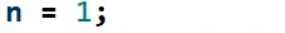
グラフへの変換 2/6
ANTLR[10]で ソースコードを構文木に変換する
構文木中の各ノードをグラフのノードとする
親ノードから子ノードに接続されるエッジをChildエッジとする
前のトークンから後ろのトークンにNextTokenエッジを接続する
1,2
3,4
Child
assignmentExpression
assignmentExpression
NextToken
n
=
1
n
=
1
※式以外を表す構文木の節は省略している
[10] https://www.antlr.org/

Slide 11
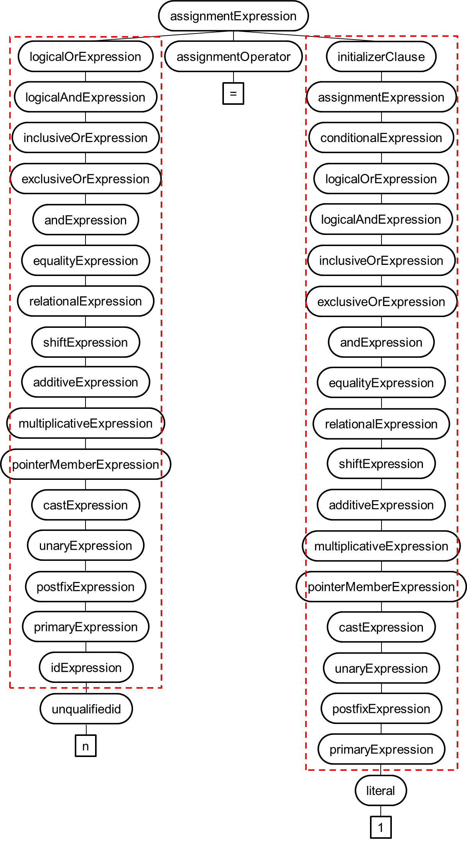
グラフへの変換 3/6
冗長なノードを削除する
効率よく学習するために冗長な
ノードを削除し，親ノードから
接続されていたChildエッジは
子ノードに直接接続する
子ノードが文法ノードであるもの
子ノードが1つしかないもの

Slide 12
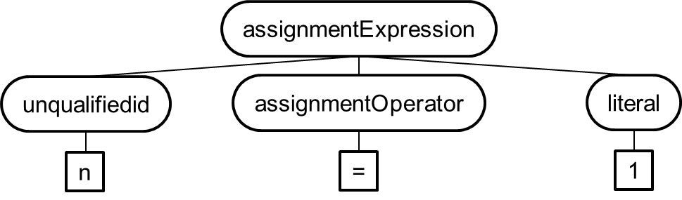
グラフへの変換 4/6
冗長なノードを削除する
ANTLR
ノード削除

Slide 13
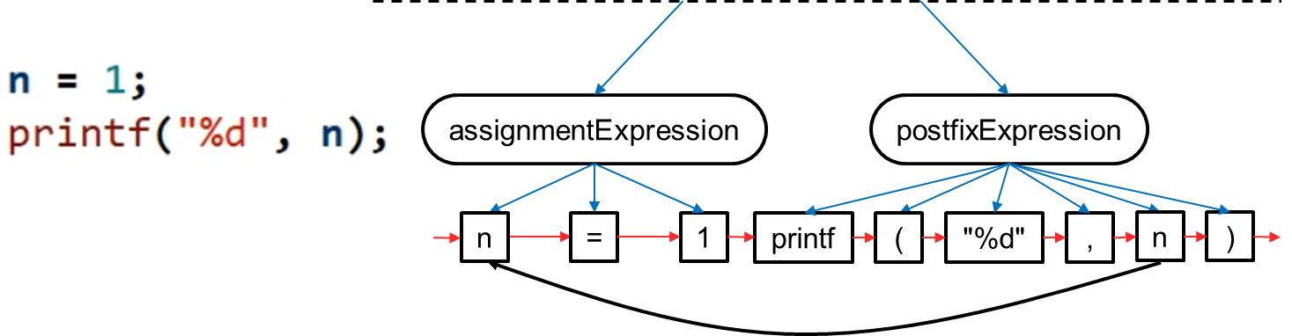
グラフへの変換 5/6
Understand[11]から得られる変数情報を利用してLastLexicalUseエッジを追加する
Child
NextToken
LastLexicalUse
[11] https://www.techmatrix.co.jp/product/understand/

Slide 14
グラフへの変換 6/6
ノードを分割し，UsesSubtokenエッジを追加する
assignmentExpression
assignment
n
=
1
Expression
Child
NextToken
LastLexicalUse
UsesSubtoken

Slide 15
予測の流れ
ソースファイル
変換
グラフ
エンベディング
初期状態
RGCN
最終状態
A₁
A_{m}
・・・
・・・
N₁
N_{m}
重み付き
平均・和
MLP
Softmax
A₁
A_{m}
上級者X%
・・・
・・・
W_{avg}
W_{sum}
中級者Y%
N₁
N_{m}
初級者Z%

Slide 16
エンベディング 1/3
「abcd」というノードの場合
①1文字ずつ切り分け
a,b,c,d
②リストをもとにベクトルに変換
0は空欄，1はリストにない文字，
2以降はリストの順に割り当て
(リスト：a～z,0～9,その他記号の順)
[2,3,4,5,0,0,…,0,0]
③One-Hotエンコーディング
[[0,0,1,0,0,0,…,0,0]
[0,0,0,1,0,0,…,0,0]
[0,0,0,0,1,0,…,0,0]
[0,0,0,0,0,1,…,0,0]
[1,0,0,0,0,0,…,0,0]
[1,0,0,0,0,0,…,0,0]
…
[1,0,0,0,0,0,…,0,0]
[1,0,0,0,0,0,…,0,0]]

Slide 17

エンベディング 2/3
「abcd」というノードの場合
④Character-level CNN[12]
[[0,0,1,0,0,0,…,0,0]
[0,0,0,1,0,0,…,0,0]
[0,0,0,0,1,0,…,0,0]
[0,0,0,0,0,1,…,0,0]
[1,0,0,0,0,0,…,0,0]
[1,0,0,0,0,0,…,0,0]
…
[1,0,0,0,0,0,…,0,0]
[1,0,0,0,0,0,…,0,0]]
[$a_{1},a_{2},a_{3},…,a_{n}$]
畳み込み層①
プーリング層
畳み込み層②
[12] Xiang Zhang, Junbo Zhao, and Yann LeCun. Character-level convolutional networks for text classification. In Advances in Neural Information Processing Systems, Vol. 1, pp. 649–657, 2015.

Slide 18
エンベディング 3/3
ノードに番号を振り，エッジの種類ごとにベクトルを作成
Childエッジ： [[1, 2], [1, 3], [1, 4],…, [5, 11]]
NextTokenエッジ： [[2, 3], [3, 4], [4, 6],…, [10, 11]]
LastLexicalUseエッジ： [[10, 2]]
assignmentExpression
postfixExpression
Child
1
5
NextToken
n
=
1
printf
(
"%d"
,
n
)
LastLexicalUse
2
3
4
6
7
8
9
10
11

Slide 19





RGCN[13]
各ノードはエッジの種類ごとに隣接するノードの情報を集約して更新
Child(in)
in
out
self-loop
[$b_{1},b_{2},b_{3},…,b_{n}$]
Child(out)
…
NextToken(in)
[$c_{1},c_{2},c_{3},…,c_{n}$]
+
ReLu
[$e_{1},e_{2},e_{3},…,e_{n}$]
NextToken(out)
グラフ
[$d_{1},d_{2},d_{3},…,d_{n}$]
b
self-loop
[$a_{1},a_{2},a_{3},…,a_{n}$]
c
a
d
[13] Michael Schlichtkrull, Thomas N. Kipf, Peter Bloem, Rianne vanˆAden Berg, Ivan Titov, and Max Welling. Modeling relational data with graph convolutional networks. In European Semantic Web Conference, pp. 593–607, 2018.

Slide 20
重み付き平均・和とMLP
各ノードの初期状態と最終状態を連結し，それらの重み付き平均・和をMLPに入力する
グラフレベルの特徴を出す場合に使われる手法で本研究ではMicrosoftが公開しているグラフレベルの回帰の実装[14]を利用する
重み付き
平均・和
MLP
A₁
A_{m}
・・・
・・・
W_{avg}
W_{sum}
N₁
N_{m}
[14] https://github.com/microsoft/tf2-gnn

Slide 21
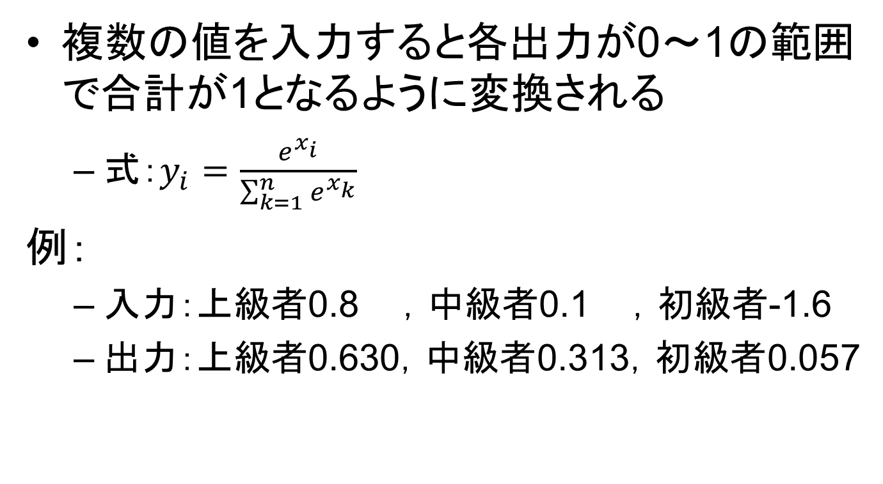
Softmax層
複数の値を入力すると各出力が0～1の範囲で合計が1となるように変換される
式：$y_{i}=\frac{e^{x_{i}}}{\sum_{k=1}^{n}{e^{x_{k}}}}$
例：
入力：上級者0.8 ，中級者0.1 ，初級者-1.6
出力：上級者0.630，中級者0.313，初級者0.057
Softmax
上級者X%
中級者Y%
初級者Z%

Slide 22
実験
既存手法のRFやLSTMによる判定と提案手法のRGCNによる判定を比較する
提案手法はエッジを制限した学習の評価も行う
評価指標はaccuracyと上級者・中級者・初級者におけるF値
RFはtrain:test=9:1の10分割交差検証
LSTM，RGCNはtrain:valid:test=8:1:1のtestの精度

Slide 23
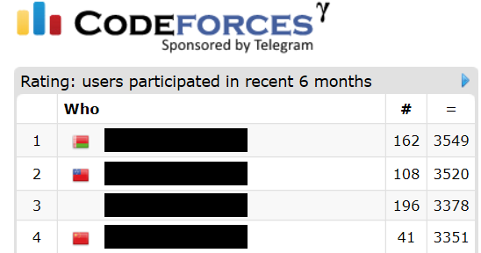
プログラミングコンテスト
与えられた問題を解くソースコードを提出する
正解数や回答時間に応じてレーティングが決定される
レーティング
・ 問題を解いて実装する能力，すなわ
ちコーディングの専門性が高い開発
者が良い順位を取り，レーティング
が高くなると考えられる
2020/2/3時点でのレーティングのページ，ユーザ名は削除
http://codeforces.com/ratings

Slide 24
データセット
ロシアのプログラミングコンテストCodeforcesから構築されたデータセット
収集期間：
2016/5/19～2016/11/15
約90%がC++のファイル
ソースコードの収集[15]
開発者の分類[4]
データベース情報
C++のソースコードを提出者の
レーティングによってソート
提出ファイル数 | 提出者数
1,644,636 | 14,520
25%
50%
75%
初級者
上級者
中級者
 |  | 初級者 | 中級者 | 上級者
レーティング | 平均 | 1180.22 | 1459.66 | 1944.35
 | 最小値 | -39 | 1311 | 1711
 | 最大値 | 1310 | 1710 | 3367
人数 |  | 3899 | 8409 | 2212
ファイル数 |  | 353,346 | 701,871 | 352,557
[4]松井智寛, 松下誠, 井上克郎:”判定対象の拡大を目的とした3 値分類によるソースコード品質の評価手法”,情報処理学会研究報告, Vol. 2020-SE-205, No. 7, pp. 1–8, 2020
[15]堤祥吾: "プログラミングコンテスト初級者・上級者間におけるソースコード特徴量の比較", 大阪大学大学院情報科学研究科修士論文,2018.

Slide 25
結果
モデル | 上級者 | 中級者 | 初級者 | accuracy
RF | 0.758 | 0.793 | 0.699 | 0.762
LSTM | 0.770 | 0.768 | 0.697 | 0.750
RGCN(提案手法) | 0.891 | 0.881 | 0.835 | 0.871
RGCN – LastLexicalUse | 0.888 | 0.876 | 0.829 | 0.866
RGCN – NextToken | 0.882 | 0.874 | 0.827 | 0.863
RGCN – (NextToken + LastLexicalUse) | 0.868 | 0.860 | 0.804 | 0.847

Slide 26
考察 1/2
2種類のエッジを制限しても既存手法に比べて大きく精度が向上している
構文木から得られる構文の情報は非常に有用
モデル | 上級者 | 中級者 | 初級者 | accuracy
RF | 0.758 | 0.793 | 0.699 | 0.762
LSTM | 0.770 | 0.768 | 0.697 | 0.750
RGCN(提案手法) | 0.891 | 0.881 | 0.835 | 0.871
RGCN – (NextToken + LastLexicalUse) | 0.868 | 0.860 | 0.804 | 0.847

Slide 27
考察 2/2
1種類のエッジを制限したもの同士ではあまり差が出ない
LastLexicalUseエッジの数はNextTokenエッジの1/5以下
数が少ないにもかかわらずLastLexicalUseエッジは非常に有用
モデル | 上級者 | 中級者 | 初級者 | accuracy
RGCN(提案手法) | 0.891 | 0.881 | 0.835 | 0.871
RGCN – LastLexicalUse | 0.888 | 0.876 | 0.829 | 0.866
RGCN – NextToken | 0.882 | 0.874 | 0.827 | 0.863
RGCN – (NextToken + LastLexicalUse) | 0.868 | 0.860 | 0.804 | 0.847

Slide 28
まとめ・今後の課題
まとめ
構文木と変数の意味情報を利用したグラフにより，コーディングの専門性を効果的に学習することができた
エッジの種類による学習への影響を確認できた
今後の課題
汎化性能の確認

